Slide 1
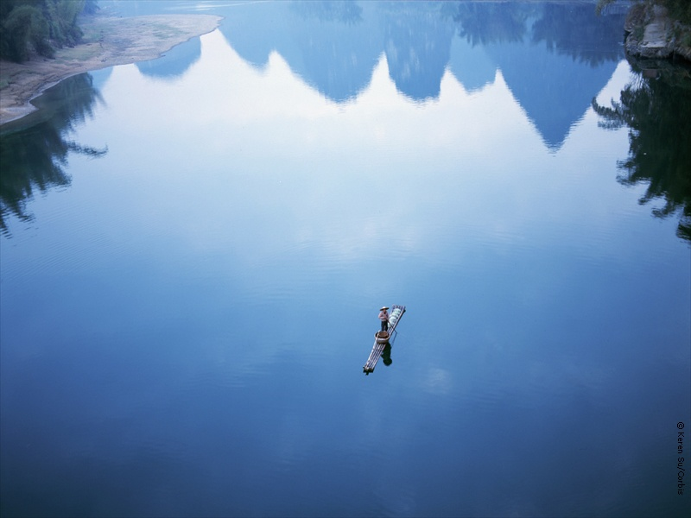
Industri dan Lingkungan

Slide 2
BAGIAN 1
Industri & Lingkungan

Slide 3
Fungsi Bumi
Ruang
Sumber Daya Alam
“Bak Sampah”
Penting untuk menjaga agar kapasitas lingkungan dalam melakukan fungsi-fungsinya tidak memburuk

Slide 4
Masalah pokok BUMI
Pertumbuhan penduduk laju pesat:
1985 : 4,3 miliar jiwa
1987 : 5,0 miliar jiwa
2000 : 6,4 miliar jiwa
2000-2100 : 8,2-14 miliar jiwa
Tingkatan/taraf hidup di dua dunia timpang:
Satu orang dari dunia utara memakai sumber daya alam (sda) 40 kali dari keperluan dunia selatan.

Slide 5
Masalah pokok BUMI
Perkembangan Iptek hingga kini umumnya masih:
  Mengeksploitasi sda maksimal
  Menghasilkan limbah
Pembangunan belum memuat pertimbangan lingkungan yang memadai.
Kemiskinan di selatan dan kemapanan di utara cenderung merusak lingkungan hidup dan memboroskan sda.

Slide 6
Akibat bila tantangan tak terjawab
Krisis air bersih
Perluasan lahan krisis:
  Penggurunan
  Pengikisan dan pelongsoran
  Penggalian lahan pertanian menjadi non-pertanian
Penyempitan luas hutan tropis
(100 juta ha terancam ⇒ 2000)
Pemunahan plasma nutfah tumbuhan dan hewan
⇒ Keanekaragaman hayati menurun
(10.000 spesies punah per tahun)

Slide 7
Akibat bila tantangan tak terjawab
Perusakan lingkungan lautan
  Lampau tangkap ikan
  Perusakan habitat
  Pencemaran dari daratan
Perubahan iklim
  O₃ menipis
  Gas rumah kaca naik
Hujan asam dan limbah B3 meningkat
Kesehatan manusia dan lingkungan terancam
⇒ Keberlanjutan Hidup ?

Slide 8
Industri Vs Lingkungan
INDUSTRI
LINGKUNGAN
Industri memiliki dampak terhadap lingkungan

Slide 9
Pertumbuhan Eksponensial
Populasi : 1950 (2.5 M)
1993 (5.5 M)
2045 (prediksi 11 M)
Penggunaan SDA dan inefisiensi : dobel/13 tahun
Punahnya spesies flora dan fauna :
4 spesies punah/jam
Polusi : BBM, B3, pestisida, dll.

Slide 10
Sistem Kehidupan
Energi Matahari (Solar Capital)
Siklus Material (Earth Capital)
Gravitasi
Kehidupan Berkelanjutan :
Hidup dari Earth Income, bukan dari Earth Capital
Ekonomi Berkelanjutan :
- Full-cost pricing (produk dan jasa)
- Internalisasi biaya eksternal

Slide 11
Kesenjangan Kesejahteraan
Negara Maju :
penduduk 1.2 M (22% populasi)
menguasai 85% kekayaan dan pendapatan dunia
menggunakan 88% SDA
mengkonsumsi 73% energi
membangkitkan sebagian besar limbah
Negara Berkembang:
penduduk 4.3 M (78% populasi)
Hanya menguasai 15% kekayaan dan pendapatan
Hanya menggunakan 12% SDA
Hanya mengkonsumsi 27% energi

Slide 12
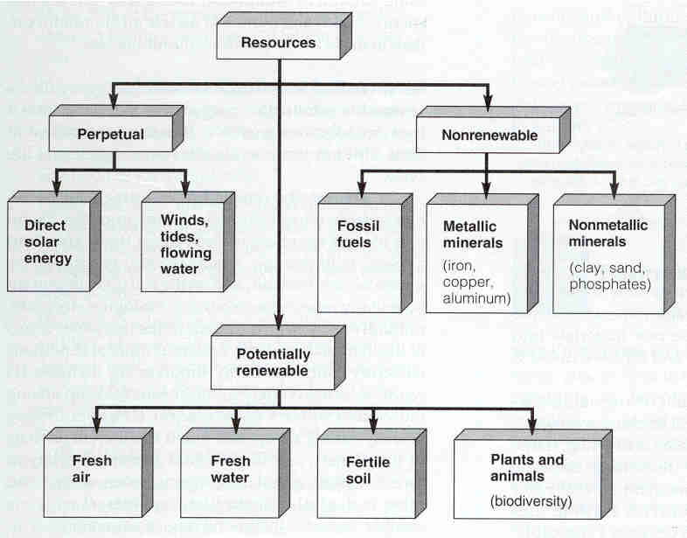

Slide 13
Sumberdaya: tak terbarukan
Jumlah terbatas dalam kerak bumi :
- energi (batubara, minyak, gas alam, uranium);
- mineral metal (besi, tembaga, aluminium);
- mineral non-metal (garam, gypsum, pasir, phosphate,
air, tanah)
Sebenarnya kita tidak akan sepenuhnya kehabisan SD tak terbarukan, tetapi Economically Depleted !
biaya yang dikeluarkan >>> hasil yang diperoleh
Pilihan : kurangi konsumsi, recycle, reuse, kurangi limbah, cari pengganti (tinggalkan), atau …
tunggu jutaan tahun sampai diproduksi lebih banyak lagi !!!

Slide 14
Kategori kemanfaatan SDA berdasarkan ketersediaan dan konsentrasi
Kualitas Tinggi : terorganisasi, terkonsentrasi, berada di lapisan permukaan bumi
Kualitas Rendah: tak terorganisasi, encer, jauh di dalam perut bumi, terdispersi di lautan atau di atmosfir
- Padat vs Gas
- Batubara, Bensin vs Emisinya
- Kaleng Aluminium vs Biji Aluminium

Slide 15
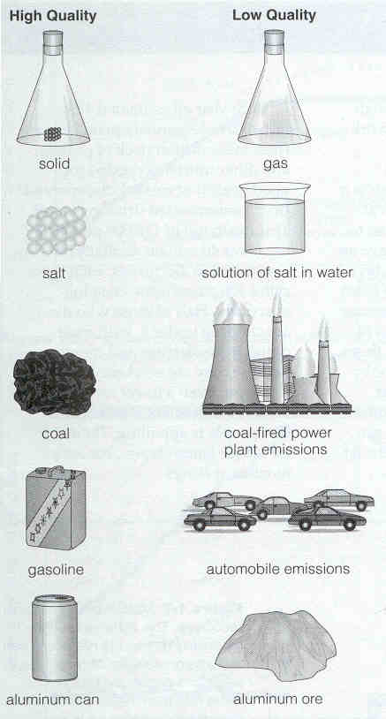

Slide 16
Sumberdaya: terbarukan
Energi Matahari
Angin
Pasang-Surut (Tides)
Aliran Air

Slide 17
Sumberdaya: potensial terbarukan
Dapat diperbarui secara relatif cepat melalui proses alamiah :
hutan, padang rumput, flora fauna (biodiversity), udara segar, air tanah, tanah yang subur
SD Potensial Terbarukan tetap akan terbarukan jika
laju penggunaannya <<< proses pembaruan secara alamiah
Laju Maksimumnya disebut Sustainable Yield.
Kalau ini dilampaui terjadi Degradasi Lingkungan

Slide 18
Contoh Penyebab Degradasi Lingkungan
Menutup lahan produktif dengan perumahan
Budidaya pertanian tanpa memperhatikan manajemen lahan
Ekstraksi air tanah secara berlebihan
Sport fishing, hunting
Pencemaran air, udara, tanah oleh industri

Slide 19
Polusi
Perubahan yang tidak diinginkan terhadap karakteristik fisik, kimia, atau biologis dari air, udara, atau tanah yang dapat mempengaruhi / membahayakan kesehatan, aktifitas ataupun keberlangsungan manusia dan makhluk hidup
Sumber :
Alamiah : terdispersi, kurang berbahaya
Aktifitas manusia : terkonsentrasi, lebih berbahaya

Slide 20
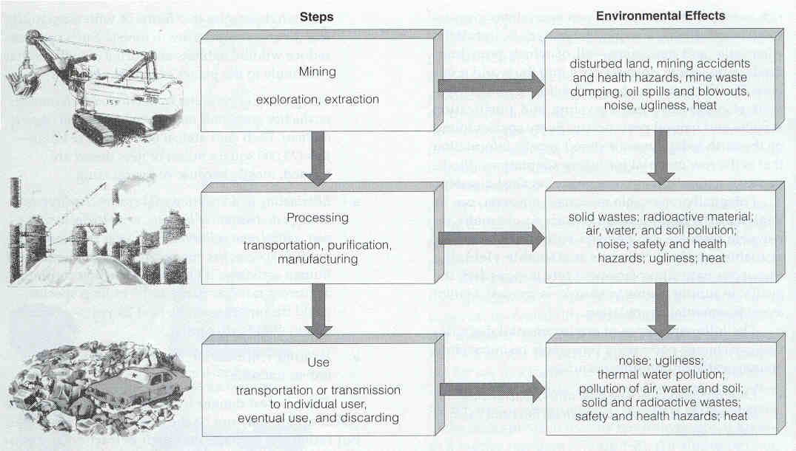

Slide 21
Dampak Polusi
Kerusakan sistem pendukung kehidupan
Kerusakan terhadap makhluk hidup
Gangguan kesehatan manusia
Kerusakan harta benda
Penurunan estetika

Slide 22
Dampak Lingkungan
Kualitas air sungai
  Pencemaran bahan organik
  - 90% sungai-sungai di Indonesia telah tercemar dalam kondisi sedang hingga berat
  Pencemaran Amonium
  - Relatif rendah
  Pencemaran bakteri Coli
  - Lebih dari 50% sungai di P. Jawa dicemari oleh bakteri Coli pada tingkat sedang sampai berat

Slide 23
Dampak Lingkungan
  Pencemaran logam berat
  - Data-data untuk sungai di Indonesia sangat tidak lengkap
  - Bahan pencemar ini tidak dapat dibersihkan oleh fasilitas PAM yang standar
  Pencemaran Pestisida
  - Relatif rendah

Slide 24
Dampak Pada Sumber Air Baku PAM
Sumber air baku : - sungai
- air tanah
⇒ kualitas menurun
Instalasi air minum umumnya tidak berhasil “membersihkan” fosfat, merkuri, magnesium, timah, dan amonium dari air baku

Slide 25
Dampak Pencemaran Air Pada Kesehatan
1980 : 10 – 12% penduduk Pulau Jawa menikmati air bersih
1986 : ± 40% mendapat pasokan air bersih

Slide 26
Dampak Pencemaran Air Pada Kesehatan
Diare
1983 : 400.000 orang meninggal karena diare
40.000 orang meninggal karena kolera
1985 : 12% kematian akibat diare
Hepatitis Infeksiosa
Data tahun 1977 s.d. 1986 : jumlah penderita cenderung meningkat
Penyakit Kulit
1986 : - Infeksi kulit pada bayi meliputi 12,2%
- Infeksi kulit untuk semua umur meliputi 9,1% dari seluruh penderita

Slide 27
Kualifikasi Bahan Pencemar Air
Jenis Bahan Pencemar | Pengaruhnya
Unsur-unsur renik | Kesehatan, biota akuatik
Senyawa organ logam | Transpor logam
Polutan anorganik | Toksisitas, biota akuatik
Asbestas | Kesehatan manusia
Hara-ganggang | Eutrofikasi
Asiditas, alkalinitas, salinitas | Kualitas air, kehidupan akuatik
Zat pencemar organik renik | Toksisitas
Pestisida | Toksisitas, biota akuatik, satwa
PCB | Kesehatan manusia
Limbah minyak | Satwa liar, estetika
Detergen | Introfikasi, estetika
Sedimen | Kualitas air, estetika
Rasa, bau, warna | Estetika

Slide 28
Skala Dampak Polusi
Lokal : sampah kota
Regional : pencemaran sungai
Global : emisi gas rumah kaca

Slide 29
Kategori Polusi
Untuk alasan praktis : air, udara, tanah
Sebenarnya interaksi antar sistem
- Hujan Asam; SO2, Nox → atm → dispersi → hujan asam
efek : biota air dan tanah (hutan, pertanian)
- Sampah; Sampah → landfill → gas CH4 + leachate
efek : CH4 : gas rumah kaca
leachate : kontaminasi air tanah

Slide 30
Karakteristik Polutan
Sifat Kimia: tingkat aktifitas dan bahaya terhadap makhluk hidup
Konsentrasi: kuantitas per satuan volume air, udara, tanah
Persistensi: waktu tinggal dalam sistem
degradable (misal fenol)
slowly degradable (misal DDT)
non degradable (misal Hg)

Slide 31
Faktor yang mempengaruhi kualitas limbah
Volume limbah
Kandungan bahan pencemar
Frekuensi pembuangan limbah

Slide 32
Indikasi Pencemaran Air
Perubahan pH (tingkat keasaman / konsentrasi ion hidrogen)
Perubahan warna, bau dan rasa
Timblnya endapan, koloid dan bahan terlarut Endapan

Slide 33
BAGIAN 2
Baku Mutu Air / Air Limbah

Slide 34
ukuran batas atau kadar makhluk hidup, zat, energi, atau komponen yang ada atau harus ada dan/atau unsur pencemar yang ditenggang keberadaannya dalam suatu sumber daya tertentu sebagai unsur lingkungan hidup;
Baku Mutu Lingkungan
Dampak Lingkungan Hidup
Pengaruh perubahan pada lingkungan hidup yang diakibatkan oleh suatu usaha dan/atau kegiatan;

Slide 35


Peraturan Lingkungan
Undang-undang
Peraturan Pemerintah
Keputusan Presiden
Keputusan Menteri
SK Gub
SK Bupati/Walikota

Slide 36
Undang-undang
UU No 4 Thn 1982 (telah diubah)
  Ketentuan2 pokok tentang LH
UU 23 Thn 1997
  Pengelolaan LH

Slide 37
Peraturan Pemerintah
Baku Mutu Lingkungan
  PP 20/90 → Pengendalian Pencemaran Air
  PP 19/99 → Pengendalian pencemaran dan/atau kerusakan laut
  PP 41/99 → Pengendalian pencemaran udara
  PP 82/01 → Pengelolaan kualitas air dan pengedalian pencemaran air
AMDAL
  PP 51/93 → AMDAL (telah diubah)
  PP 27/99 → AMDAL
Limbah B3
  PP 74/01 → Pengelolaan B3

Slide 38
Peruntukan Air
Berdasarkan peruntukannya, air digolongkan menjadi :
Golongan A, yaitu air yang dapat digunakan sebagai air minum secara langsung tanpa pengolahan lebih dahulu
Golongan B, yaitu air yang dapat digunakan sebagai air baku untuk diolah sebagai air minum dan kebutuhan rumah tangga
Golongan C, yaitu air yang dapat digunakan untuk keperluan perikanan dan peternakan
Golongan D, yaitu air yang dapat digunakan untuk keperluan pertanian, dan dapat juga dimanfaatkan untuk usaha perkotaan, industri, pembangkit tenaga listrik, dan tenaga air.

Slide 39
Baku Mutu Air
Air bersih
  Permenkes no. 416 tahun 1990
Air Minum
  Kepmenkes no. 907 tahun 2002
  SNI 01-3553-2006
Badan Air
  PP no 82 tahun 2001

Slide 40
Baku Mutu Air limbah
Limbah Domestik
  KepMenLH No. 112 tahun 2003
Limbah Non-Domestik
  KepMenLH no. 51 tahun 1995 (industri)
  kepMenLH no. 52 tahun 1995 (hotel)
  KepMenLH no. 58 tahun 1995 (RS)

Slide 41
Persyaratan Air Bersih/Minum → Fisik
No. | Parameter | Satuan | 416/90 | 907/02 | SNI
1 | Bau | - | TB | TB | TB
2 | Warna | PtCo | 50 | 15 | 5
3 | Rasa | - | N | N | N
4 | TDS | mg/L | 1500 | 1000 | 500
5 | Kekeruhan | NTU | 25 | 5 | 1.5
6 | Suhu | ºC | Suhu udara ± 3 ºC | Suhu udara ± 3 ºC | -
TB : Tidak berbau N : Normal

Slide 42
Persyaratan Air Bersih/Minum → Kimia
No. | Parameter | Satuan | 416/90 | 907/02 | SNI
1 | Arsen | mg/L | 0.05 | 0.01 | -
2 | Fluorida | mg/L | 1.5 | 1.5 | 1
3 | Kromium 6 | mg/L | 0.05 | 0.05 | 0.05 (total)
4 | Kadmium | mg/L | 0.005 | 0.003 | 0.003
5 | Nitrat | mg/L | 10 | 50 | 45
6 | Nitrit | mg/L | 1.0 | 3 | 0.005
7 | Sianida | mg/L | 0.1 | 0.07 | 0.05
8 | Selenium | mg/L | 0.01 | 0.01 | 0.01
Parameter yang berhubungan langsung dengan kesehatan

Slide 43
Persyaratan Air Bersih/Minum → Kimia
No. | Parameter | Satuan | 416/90 | 907/02 | SNI
1 | Aluminium | mg/L | - | 0.2 | -
2 | Besi | mg/L | 1.0 | 0.3 | 0.1
3 | Kesadahan | mg/L | 500 | 500 | -
4 | Khlorida | mg/L | 500 | 250 | 250
5 | Mangan | mg/L | 0.5 | 0.1 | 0.05
6 | pH | - | 6.5-9.0 | 6.5-8.5 | 6.0-8.5
7 | Seng | mg/L | 15 | 3 | -
8 | Sulfat | mg/L | 400 | 250 | 200
9 | Tembaga | mg/L | - | 1 | 0.5
10 | Amonia | mg/L | - | 1.5 | 0.15
11 | Timbal | mg/L | 0.05 | 0.01 | 0.005
Parameter yang tidak berhubungan langsung dengan kesehatan

Slide 44
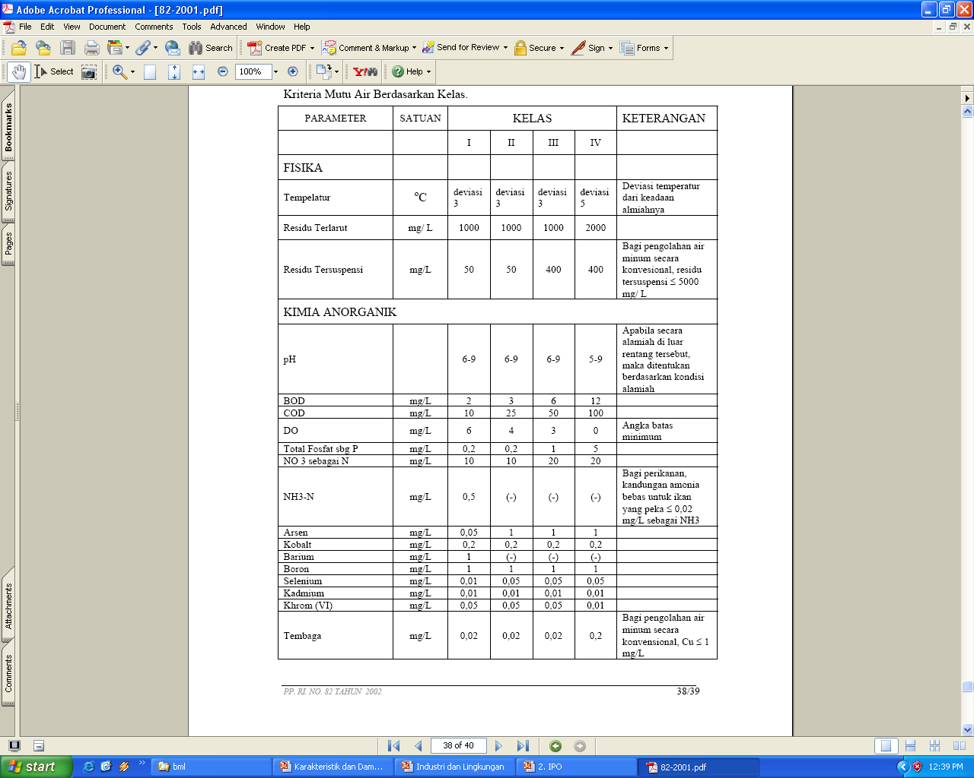
PP 82/2001

Slide 45
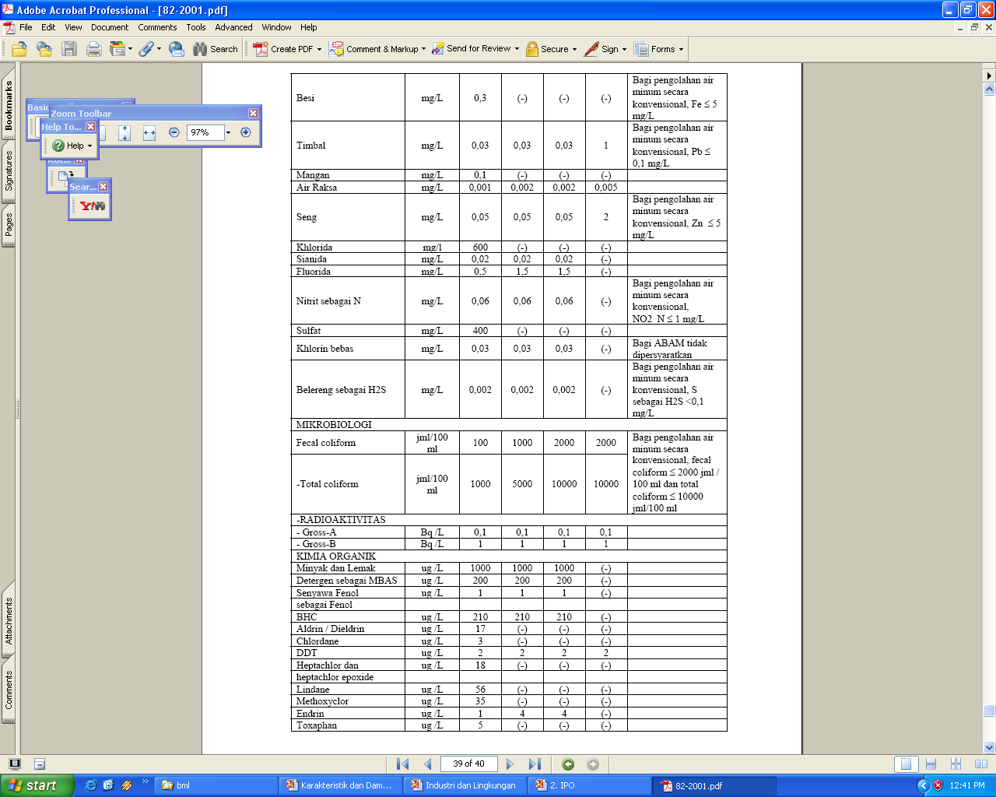
PP 82/2001

Slide 46
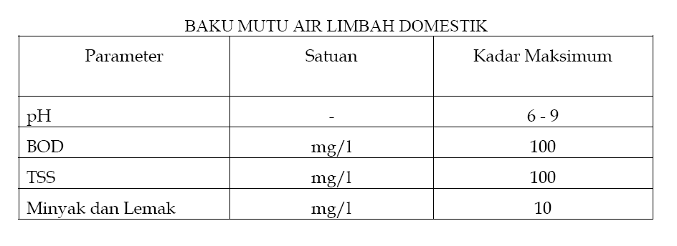
KepMenLH 112/2003

Slide 47
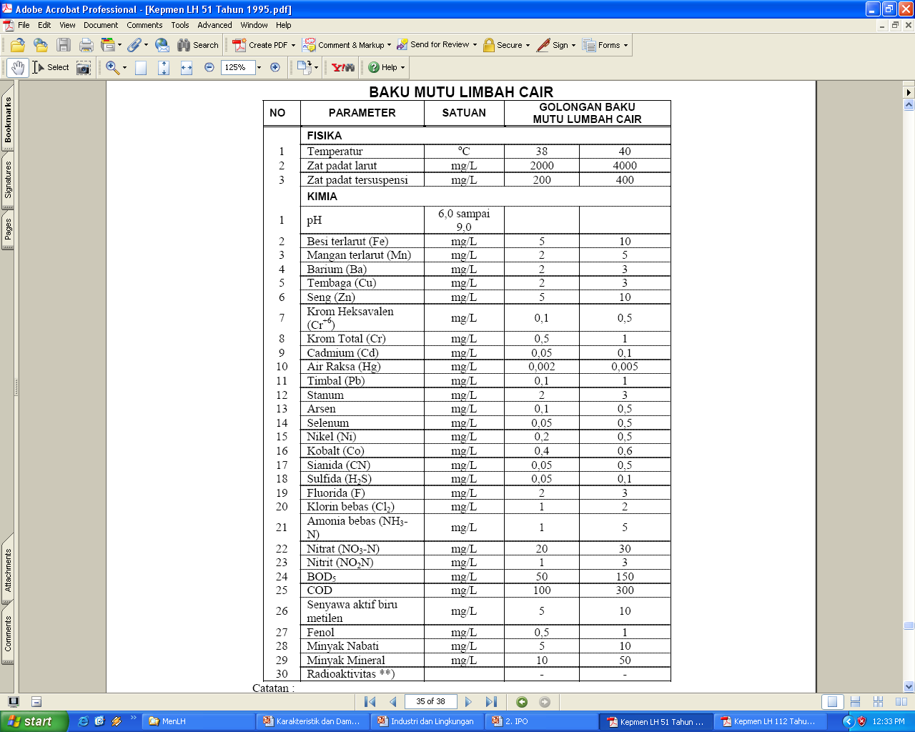
KepMenLH 51/1995

Slide 48
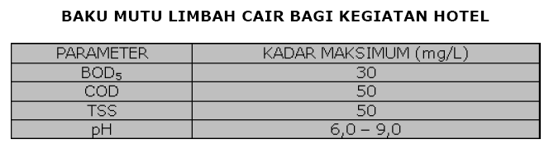
KepMenLH 52/1995

Slide 49
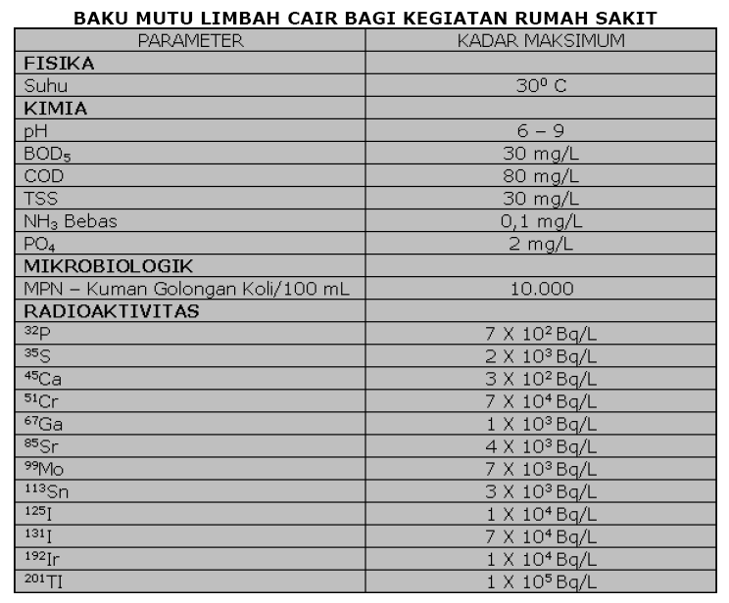
KepMenLH 58/1995

Slide 50
Terima Kasih

